Slide 1

Škola | ZŠ Třeboň, Sokolská 296, 379 01 Třeboň
Autor | Mgr. Dana Motyčková
Číslo | VY_32_Inovace__3381
Název | Bylo to tak
Téma hodiny | Staré pověsti české
Předmět | Hudební výchova
Ročník/y/ | 5.
Anotace | Materiál obsahuje fotografie, kde jsou v jednotlivých oknech postavy ze starých pověstí českých. Celou prezentaci doplňují slova písně Bylo to tak. V závěru žáci odpovídají na otázky týkající se postav, které v příběhu vystupují.
Očekávaný výstup | Učí se slova písně, odpovídají na otázky.
Druh učebního materiálu | Prezentace

Slide 2
Bylo to tak

Slide 3
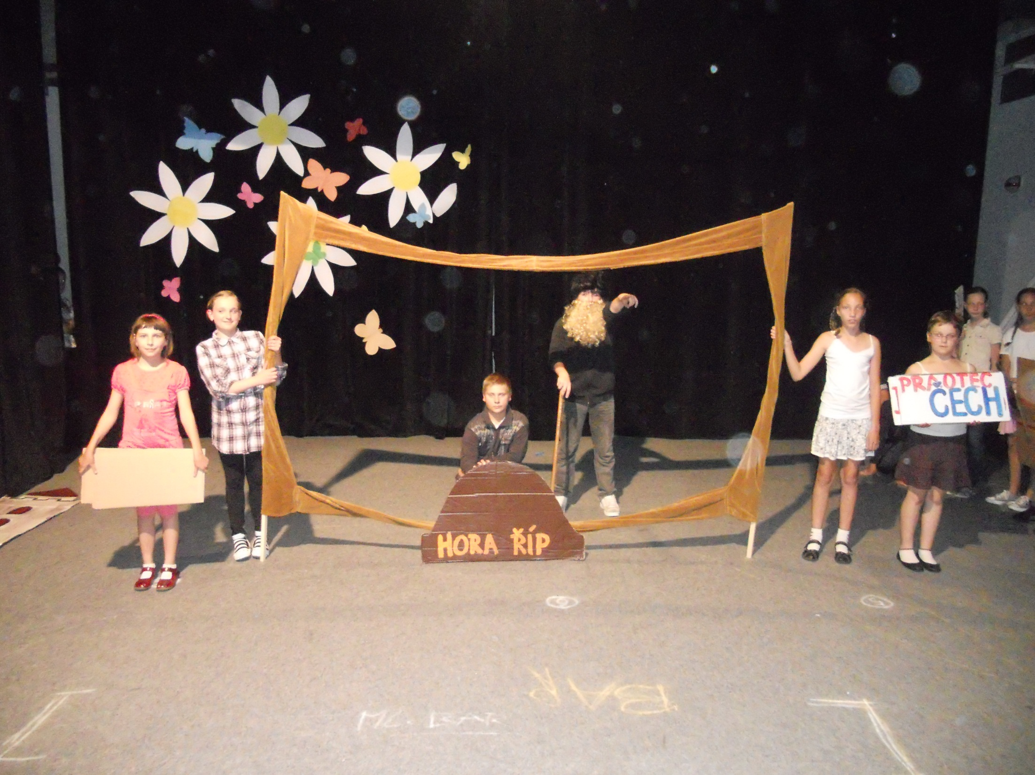
V knize jsem tu pověst čet, lidi chtěli lepší svět. Čechů rod a Čech šli prostě za štěstím.
©Dana Motyčková

Slide 4
Bylo to tak, bylo to tak, je to jen pověst nebo fakt, příběh jen ze starých českých pověstí.

Slide 5
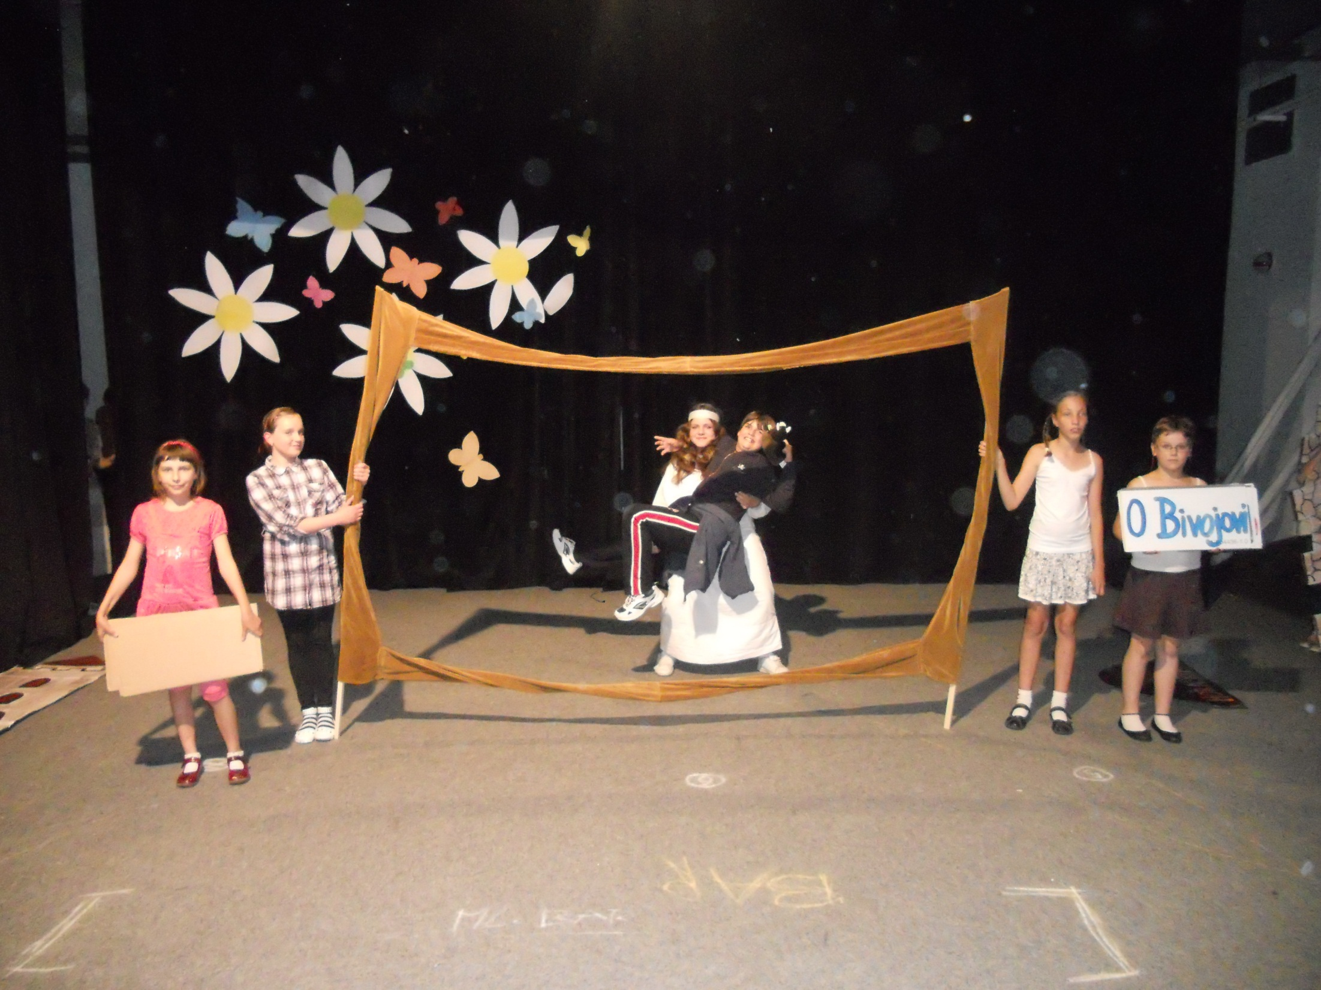
Bivoj byl dost silnej kluk, kance zmoh a neměl luk. Kazi měla radost, že má manžela.
©Dana Motyčková

Slide 6
Bylo to tak, bylo to tak, je to jen pověst nebo fakt, příběh jen co lidem radost udělá.

Slide 7
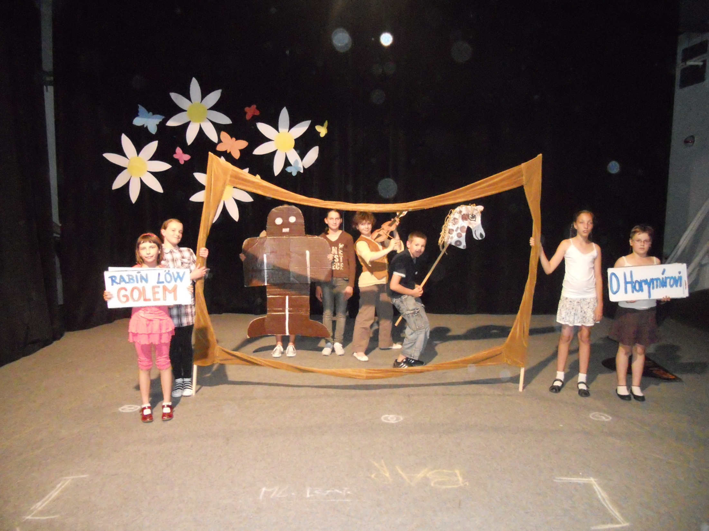
Z hlíny byl uplácán tvor, housle zvládnul Dalibor, jeden kůň a jezdec skočil do řeky.
©Dana Motyčková

Slide 8
Bylo to tak, bylo to tak, je to jen pověst nebo fakt, příběh jen co vypráví se na věky.

Slide 9
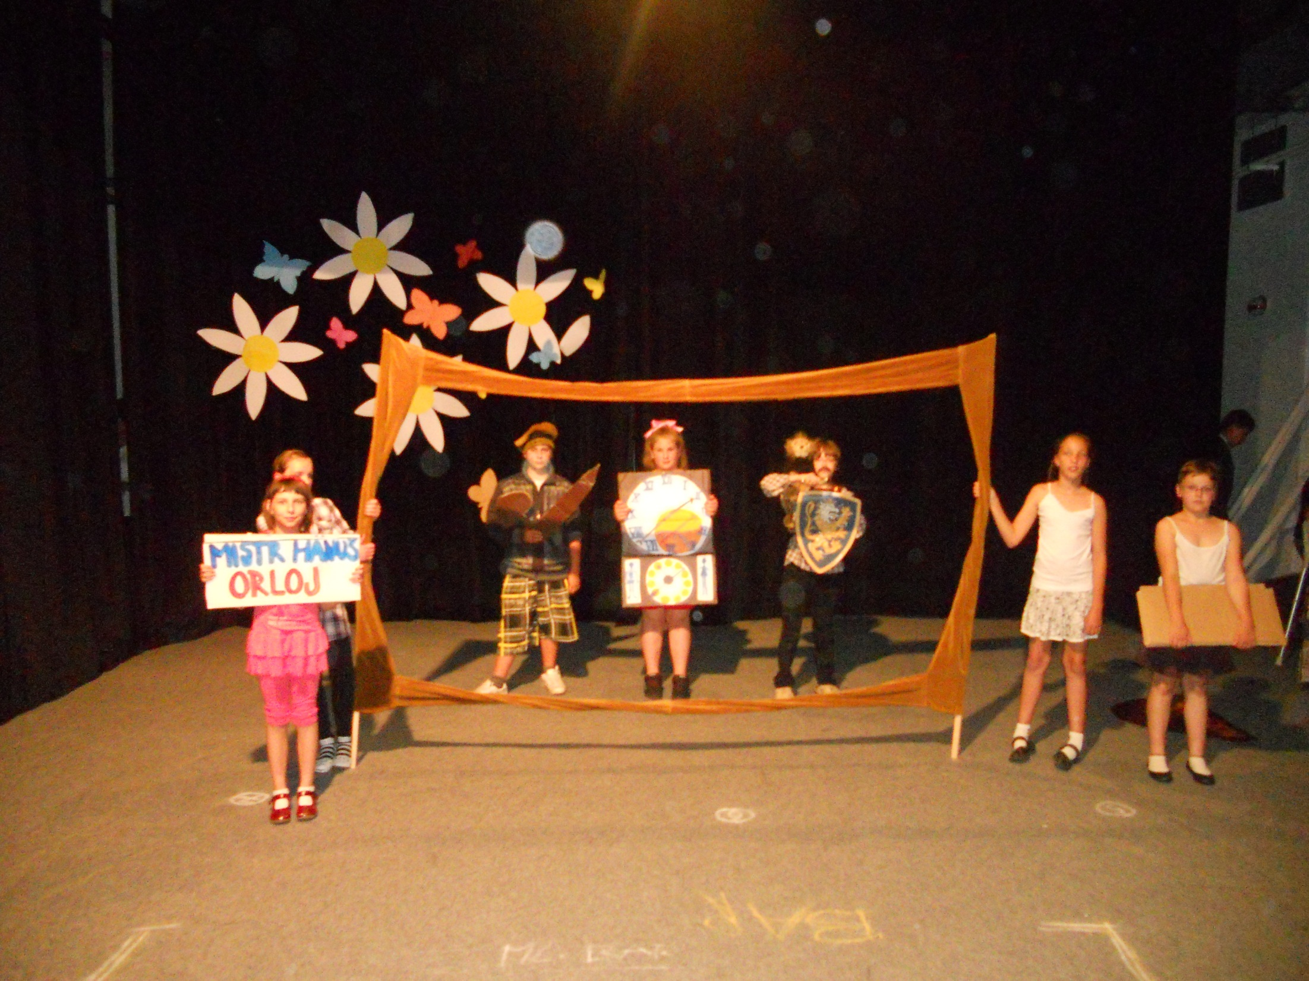
Orloj uměl měřit čas, mečem vládnout Bruncvík zas, jeho lev se stal erbovním znamením
©Dana Motyčková

Slide 10
Bylo to tak, bylo to tak, je to jen pověst nebo fakt, příběh jen čas ve kterém nic nezmění

Slide 11
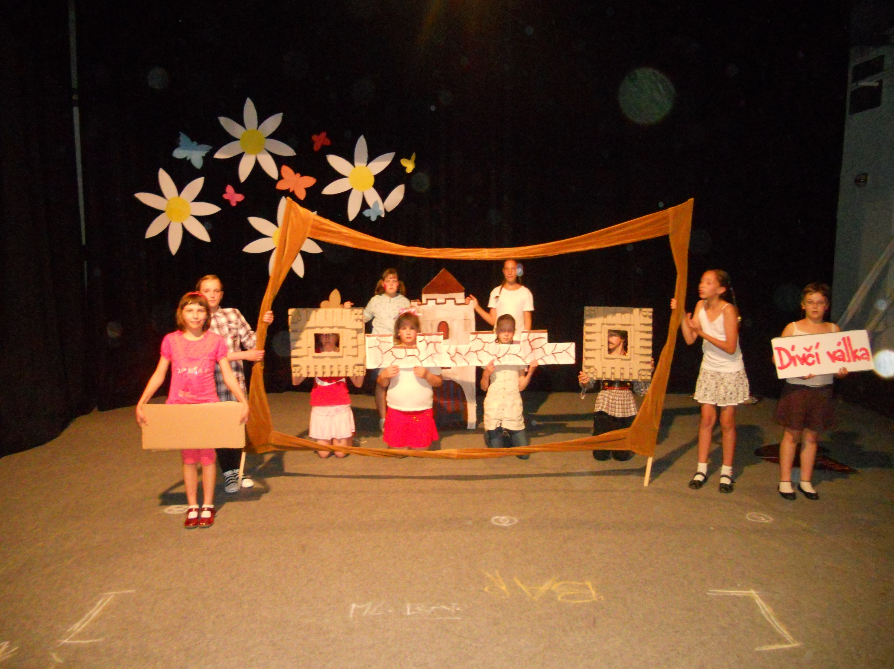
Děvín byl jen dívčí hrad, …
©Dana Motyčková

Slide 12
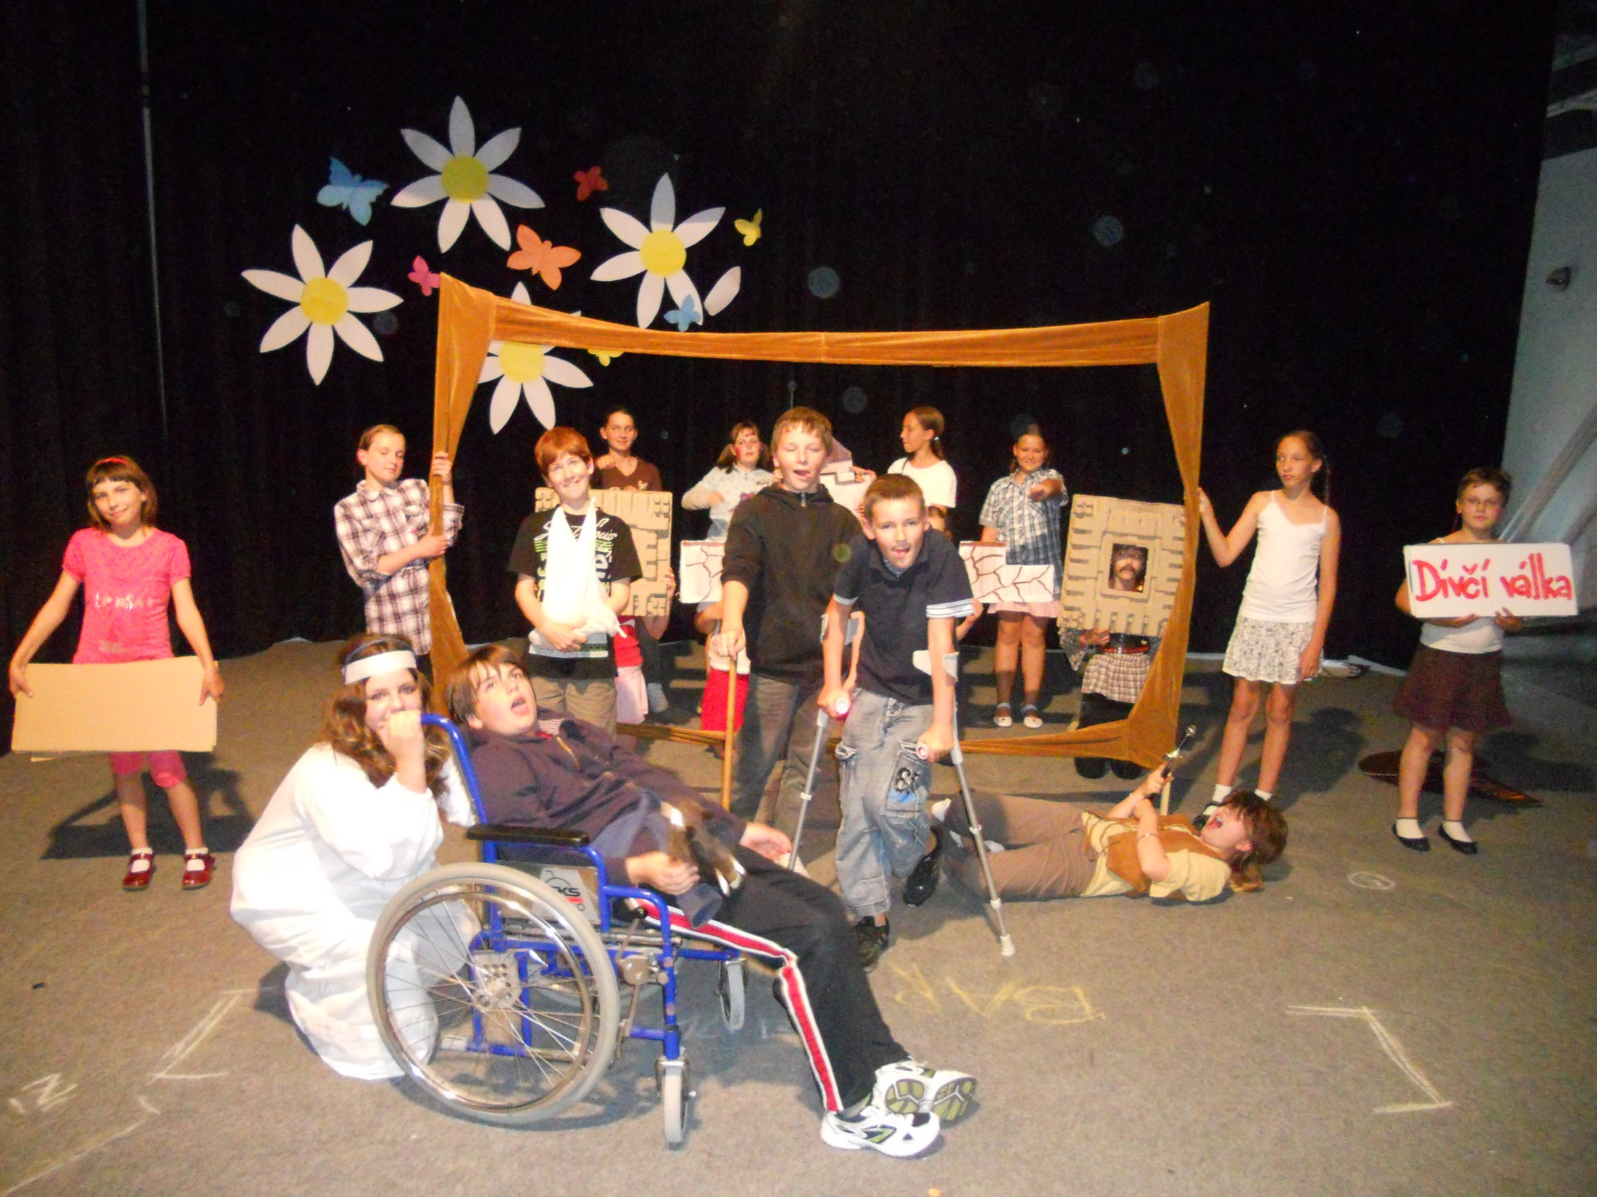
…klukům dal prý sílu znát, …
©Dana Motyčková

Slide 13
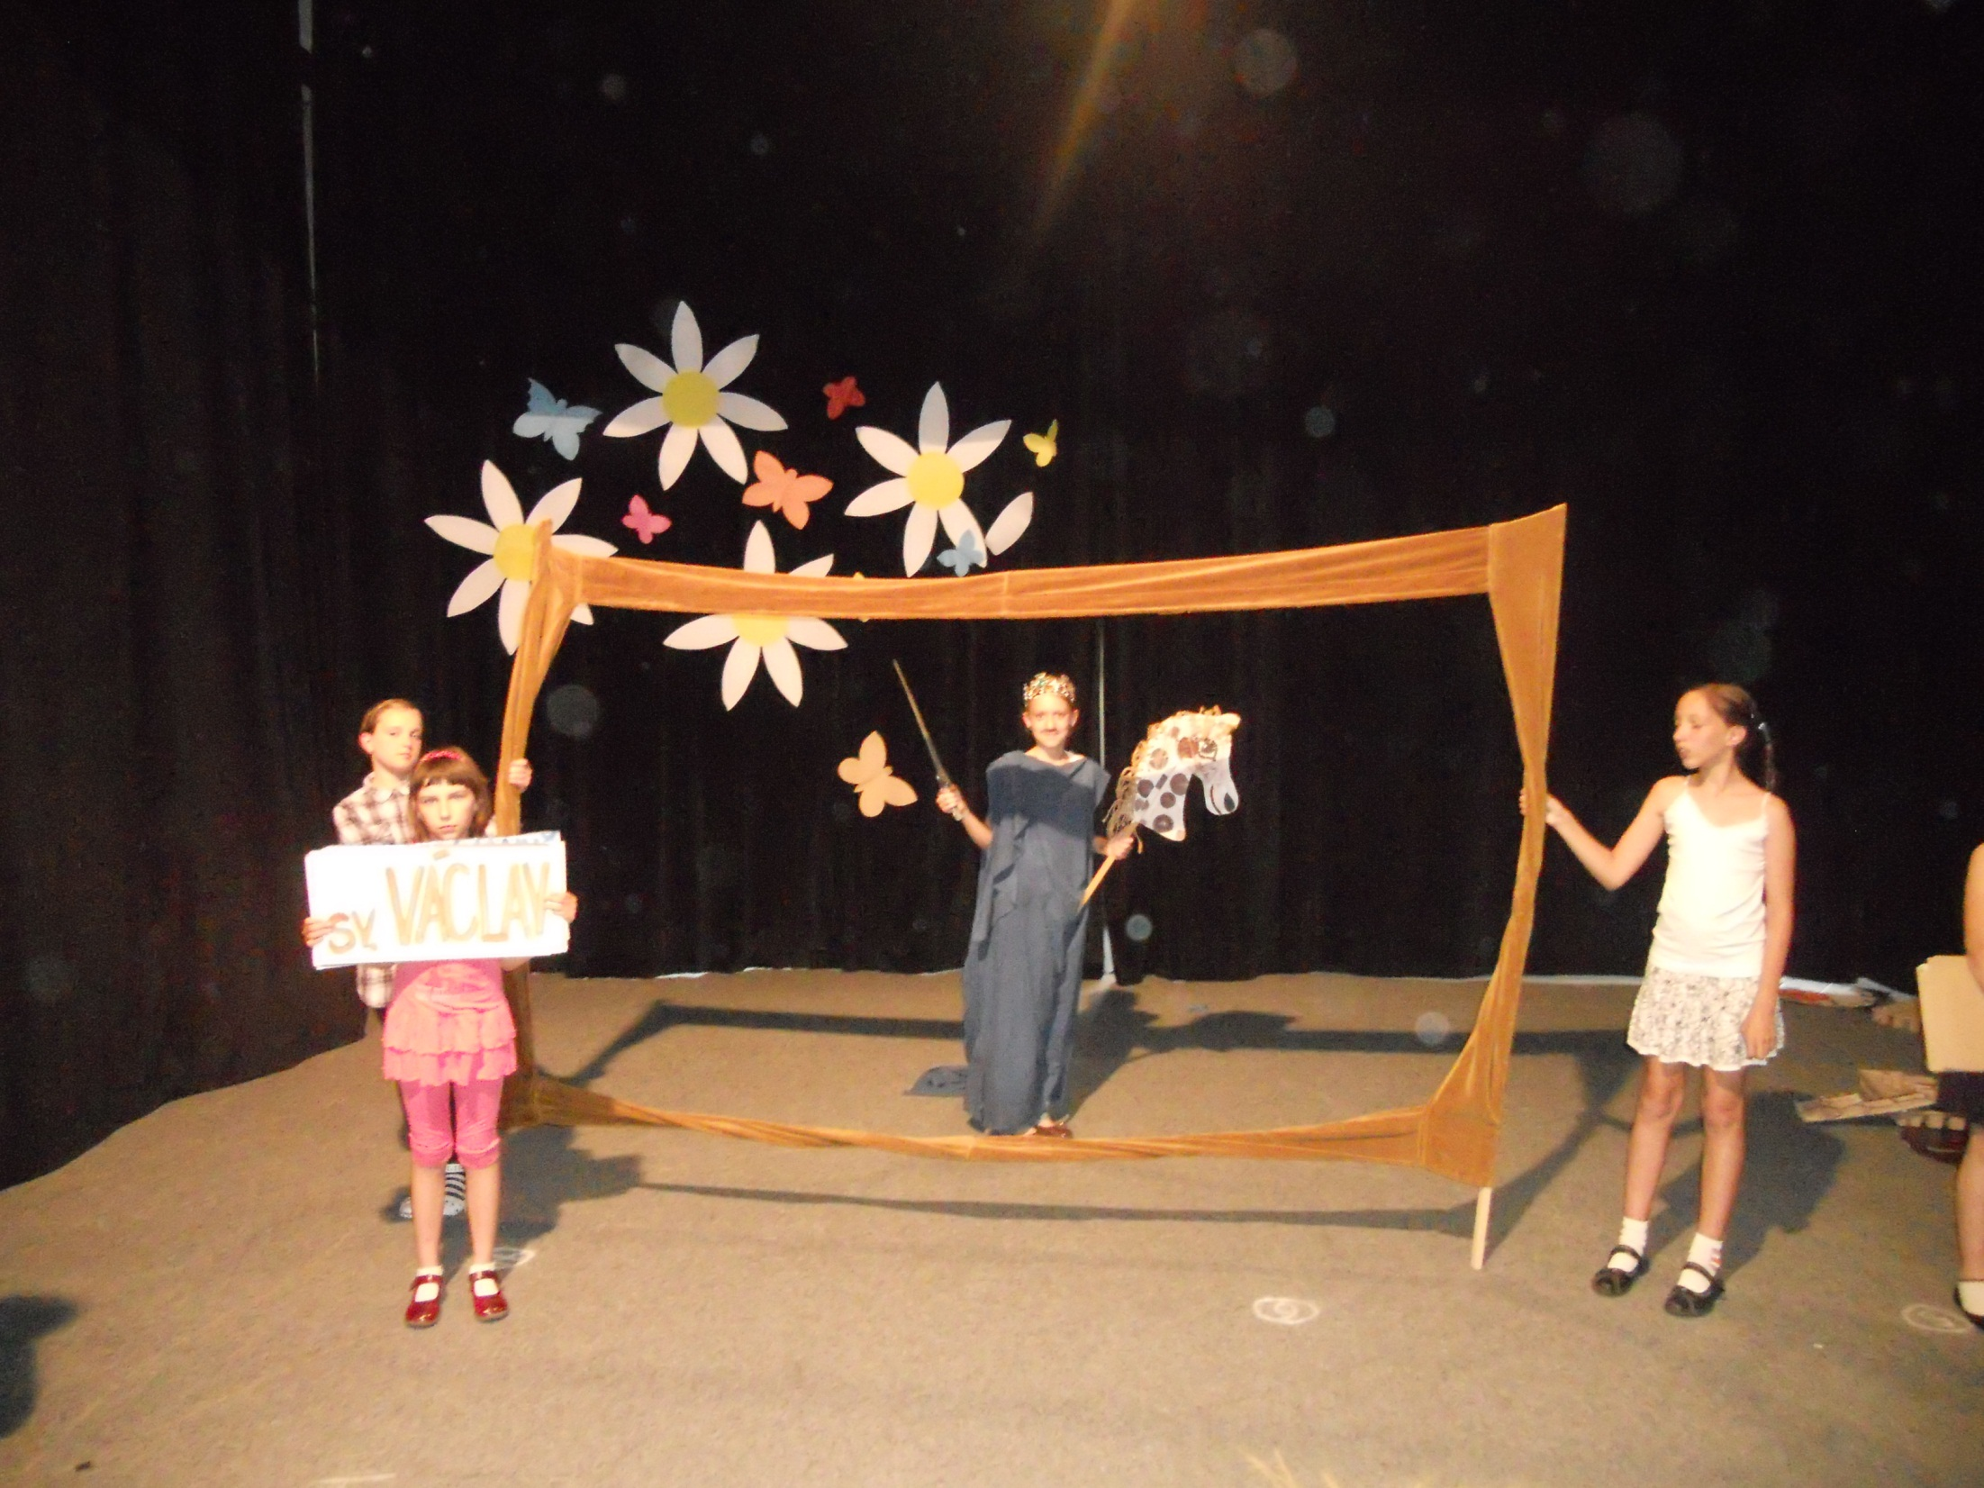
… vojsko v hoře pomůže nám v neštěstí.
©Dana Motyčková

Slide 14
Bylo to tak, bylo to tak, je to jen pověst nebo fakt, příběh jen ze starých českých pověstí.

Slide 15
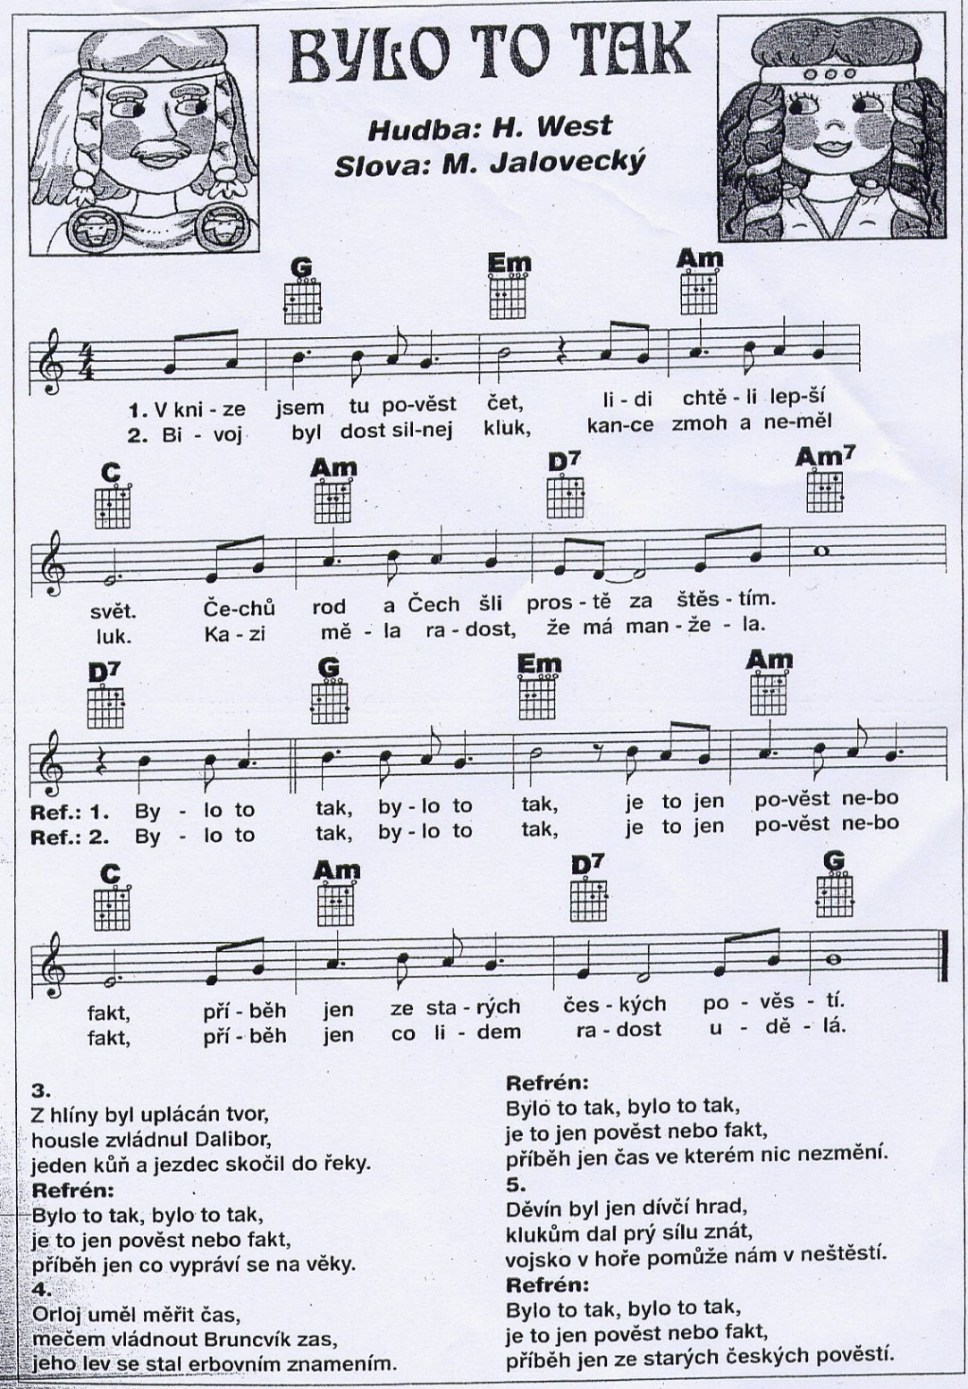
Text písně:
Na nápěv písně Tisíc mil

Slide 16
Otázky:
Jak se jmenuje hora kam přivedl Praotec Čech svůj kmen?
Jak se jmenovaly setry Kazi?
Z čeho byl vyroben Golem?
Jak se jmenuje věž, kde se naučil hrát Dalibor na housle?
Jak se jmenoval Horymírův kůň?
Kdo sestrojil staroměstský orloj?
Kdo vede vojisko ukryté v hoře ?
Hora Říp
Teta, Libuše
Z hlíny
Daliborka
Šemík
Mistr Hanuš
Sv. Václav

Slide 17
Použité zdroje: Archiv autora
foto: autor
www.office.microsoft.com
Píseň Bylo to tak: Hudba- H. West, Text- M. Jalovecký

